Slide 1
Introductie tot programmeren
Dag 1

Slide 2
Waarom deze groep?
Geïnteresseerd in programmeren. Soms zelf al dingen aan het uitproberen of maken.
Máár, weinig tot geen gedegen achtergrond erin.
Vanuit team SW wordt het geleverd: Robert en Lennart, wellicht soms een ander.

Slide 3
Onderwerpen
Hoe schrijf je een programma?
Wat kun je doen met C#?
Hoe werkt een programmeur?
Wat jullie willen weten!

Slide 4
Opzet
Voorlopig 1 bijeenkomst per maand, ruwweg 1.5 – 2 uur.
Huiswerk (verplicht!) per keer, schatting 6 uur (gaat sterk fluctueren per persoon).
Begeleiding mogelijk buiten de bijeenkomsten om.
Structuur sterk vergelijkbaar met 1e jaars programmeervakken op uni.

Slide 5
Wat heb je nodig?
Visual Studio 2022 (Community version). Gratis te downloaden op:

Slide 6
Bijeenkomst 1
Eerste console applicatie.
Variabelen.
Input\Output.
Functies.
Defensief programmeren.
Version control (git).
Huiswerk opgave 1.

Slide 7
Eerste Console Applicatie – Soorten projecten
Veel keuzes uit soorten projecten:
Web App
Class library
Console App
WPF Application
Unit test Apps
……

Slide 8
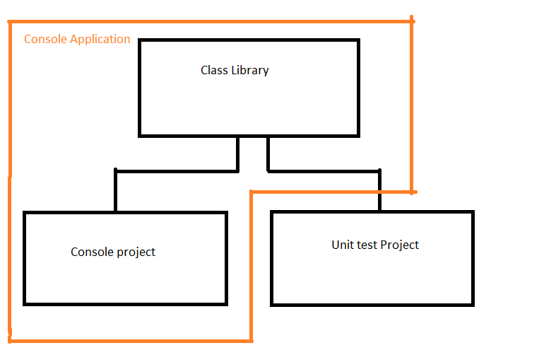
Eerste Console Applicatie - Ontwerp

Slide 9
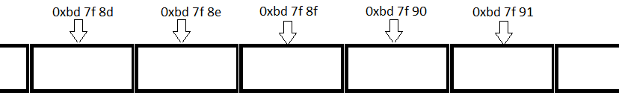
Variabelen – Opbouw memory.
Geheugen bestaat uit elementen voor 1 bit.
Geheugen opgedeeld in blokken van 8 bits (byte). Elke byte heeft zijn eigen adres.
Per byte dus 2^8 = 256 verschillende waardes.
32-bit geheugen (oud!) heeft dus 2^24 adressen.

Slide 10
Variabelen – Een ‘simpel’ programma.
Stel: We willen 234 + 13412 uitrekenen.
0x3e2420 = 234
0x52910e = 13412
0x62e2a7 = 0x3e2420 + 0x52910e
Nadelen:
Typefout is snel gemaakt.
Mogelijk om memory in gebruik te bewerken.
Hoe ga je om met data groter 1 byte?

Slide 11
Variabelen – Identifier.
int a = 234;
declaratie
assignment
C# garandeert:
Exclusief gebruik van geheugenadres.
Controle op datatype.
Check op overflow van geheugen.
int a = 234;
int b = 13412;
int c = a + b;

Slide 12
Variabelen - Scope

Slide 13
Variabelen – Juiste namen
Namen moeten uniek zijn binnen scope (komt later terug). Anders compiler error!
Nog verder uitbreiden

Slide 14
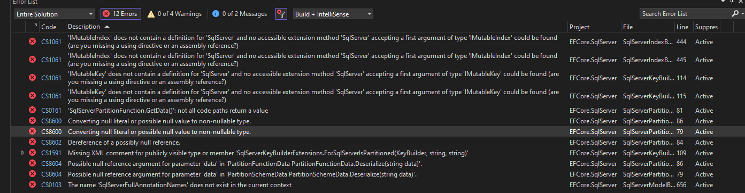
Defensief programmeren - Fouten
Compilatiefouten

Slide 15
Huiswerk
Programmeermethoden (leidenuniv.nl)
Elkaar nakijken (schema volgt nog).

Slide 16
Volgende keren:
Mogelijke onderwerpen:
Verbinding met databases

